Slide 1

Solución a un problema de transportes de investigación de operaciones utilizando Python
Yecson Vargas S.

Slide 2

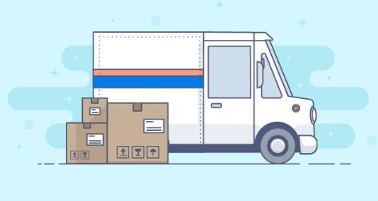
CEDI B Capacidad: 20 viajes
Problema de distribución
Planta 1
Requerimiento: 3 viajes
Planta 2
Requerimiento: 5 viajes
CEDI A
Capacidad: 10 viajes
Planta 3
Requerimiento: 6 viajes
Planta 4
Requerimiento: 2 viajes
Planta 5
Requerimiento: 7 viajes

Slide 3
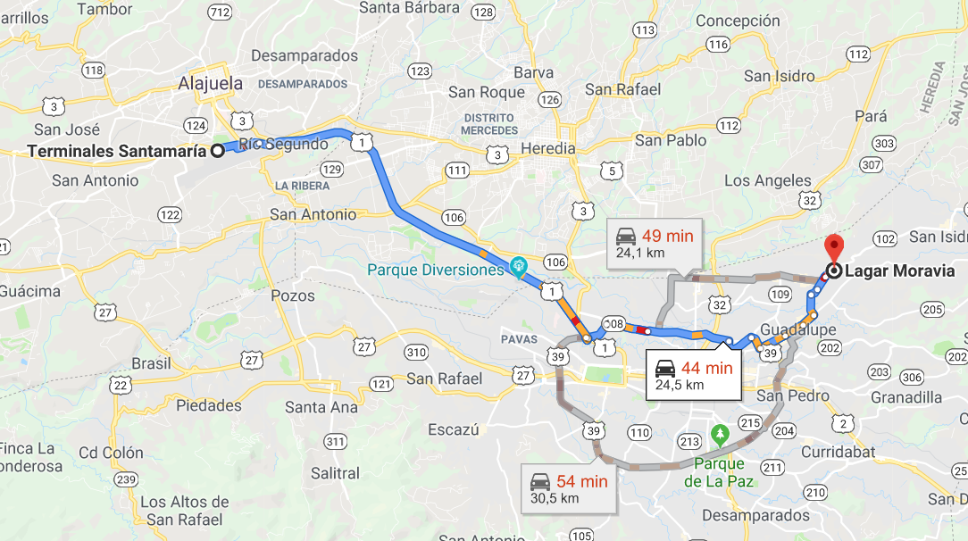
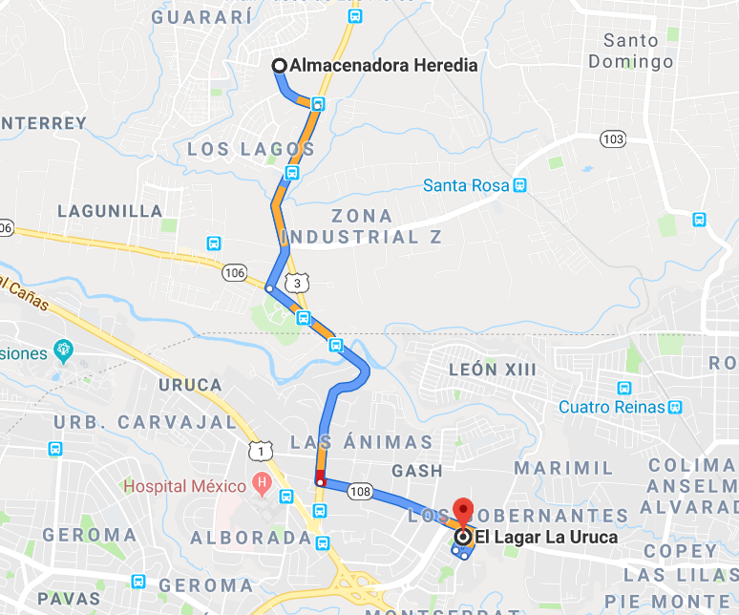
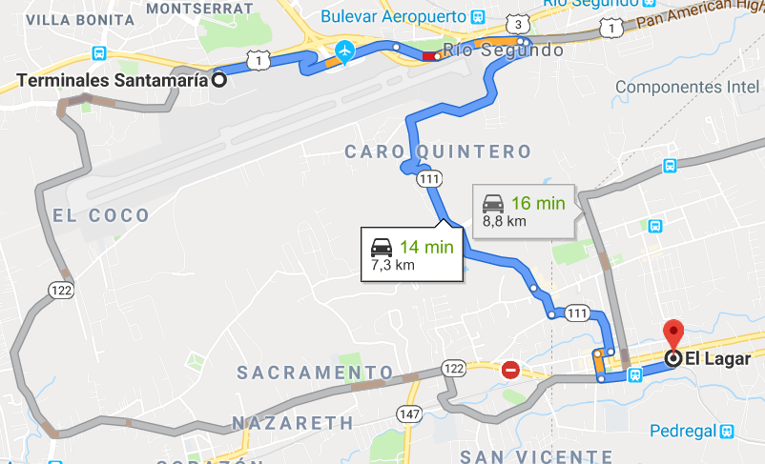
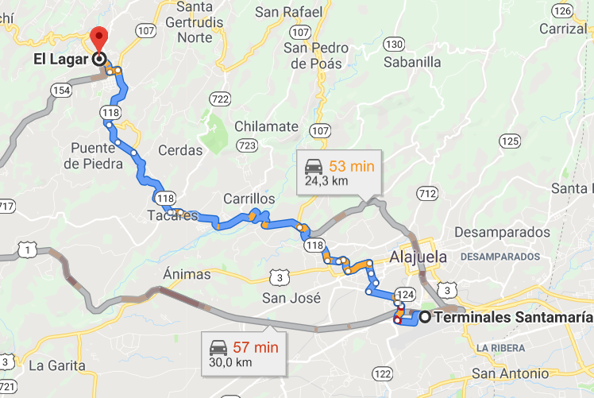
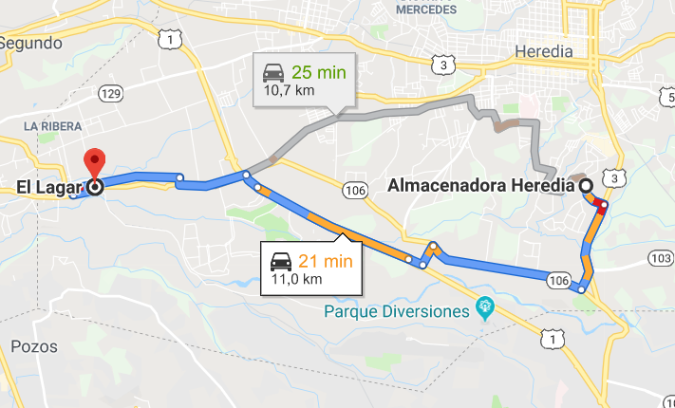
Rutas Posibles desde A

Slide 4
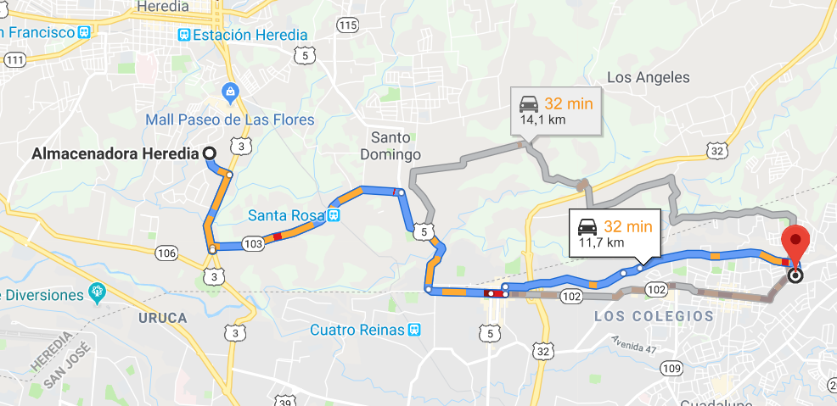
Rutas Posibles desde B

Slide 5
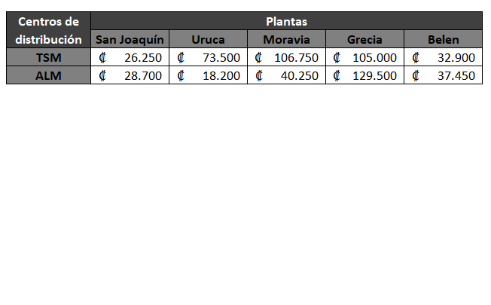
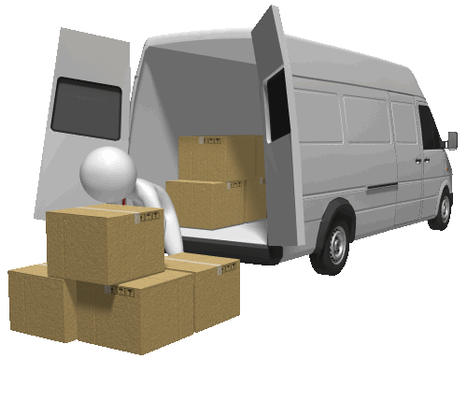
Costos directos de distribución

Slide 6

Modelo
Función Objetivo:
Minimizar:
$$\text{Z}\text{= }\text{C}\text{1,1}\text{X}\text{1,1}\text{ +}\text{C}\text{1,}\text{2*}\text{X}\text{1,2}\text{ +}\text{C}\text{1,}\text{3}\text{∗}\text{X}\text{1,3}\text{ +}\text{C}\text{1,}\text{4}\text{∗}\text{X}\text{1,4}\text{+}\text{C}\text{1,}\text{5}\text{∗}\text{X}\text{1,}\text{5} +\text{C}\text{2,1}\text{∗}\text{X}\text{2,1}\text{ +}\text{C}\text{2,2*}\text{X}\text{2,2}\text{ +}\text{C}\text{2,3}\text{X}\text{2,3}\text{ +}\text{C}\text{2,4*}\text{X}\text{2,4} \text{+}\text{C}\text{2,5*}\text{X}\text{2,}\text{5}$$
Restricción para la oferta
$$\text{X}\text{1,1}\text{ + }\text{X}\text{1,2}\text{ + }\text{X}\text{1,3}\text{ + }\text{X}\text{1,4}\text{+ }\text{X}\text{1,}\text{5} \text{≤} \text{2}\text{0}$$
$$\text{X}\text{2,1}\text{ + }\text{X}\text{2,2}\text{ + }\text{X}\text{2,3}\text{ + }\text{X}\text{2,4} \text{+ }\text{X}\text{2,}\text{5}\text{≤} \text{1}\text{0}$$

Slide 7
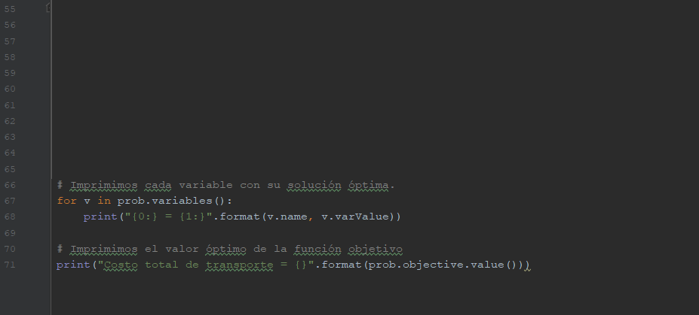
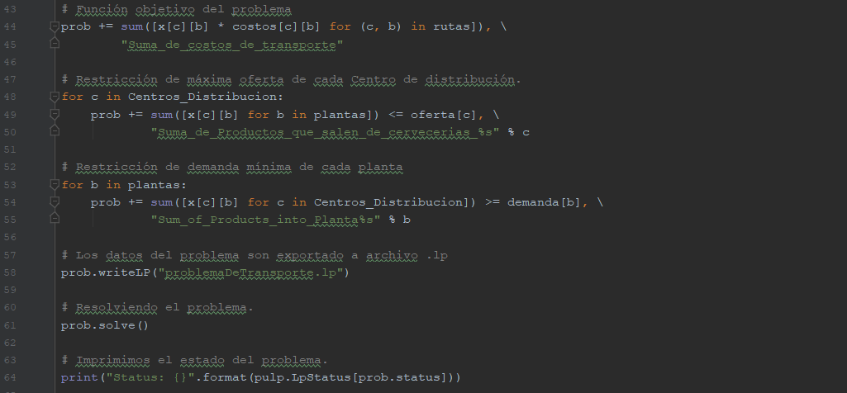
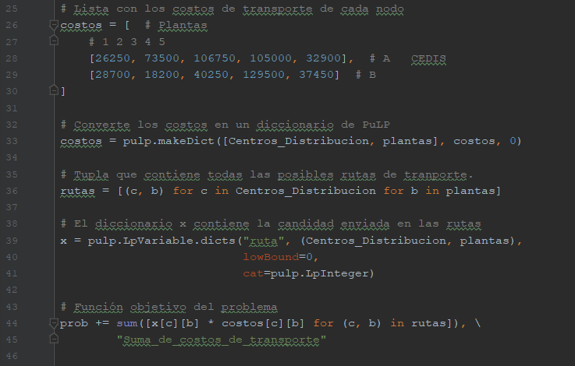
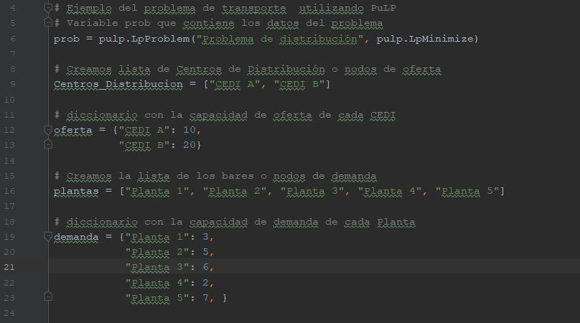
CODIGO

Slide 8
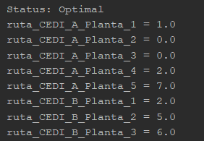
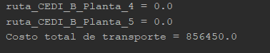
Solución

